Slide 1
智孕帮项目
江苏智慧智能软件科技有限公司

Slide 2
目录
1
公司介绍及相关资质
“智孕帮”的研发与应用
2
3
国家有关孕产期抑郁症防治的政策与文件
4
“智孕帮”在孕产期抑郁症防治中的应用
同类竞品（项目）分析
5
6
智孕帮小程序的流程介绍

Slide 3
一、关于我们
江苏智慧智能软件科技有限公司是一家专注于人工智能基础软件开发，人工智能理论与算法软件开发；人工智能应用软件开发的现代化大数据网络信息研发与人工智能软件公司。
智慧智能AI心理健康检测与分析测评系统软件利用海量的市场调查数据，结合公司强大的数据分析及大数据建模的能力对海量数据进行分析挖掘，同时通过独有人工智能心理测评算法和PHQ-9等量表进行全方位测评，潜心研发出“智孕帮”这款针对孕、产期妇女心理健康检测的系统软件，高效精准的检测孕产妇心理抑郁问题。

Slide 4
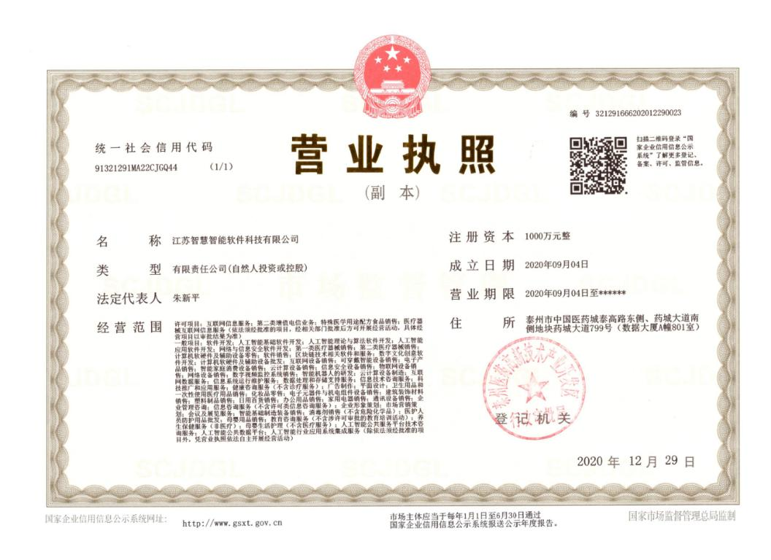
一、企业介绍及相关资质

Slide 5
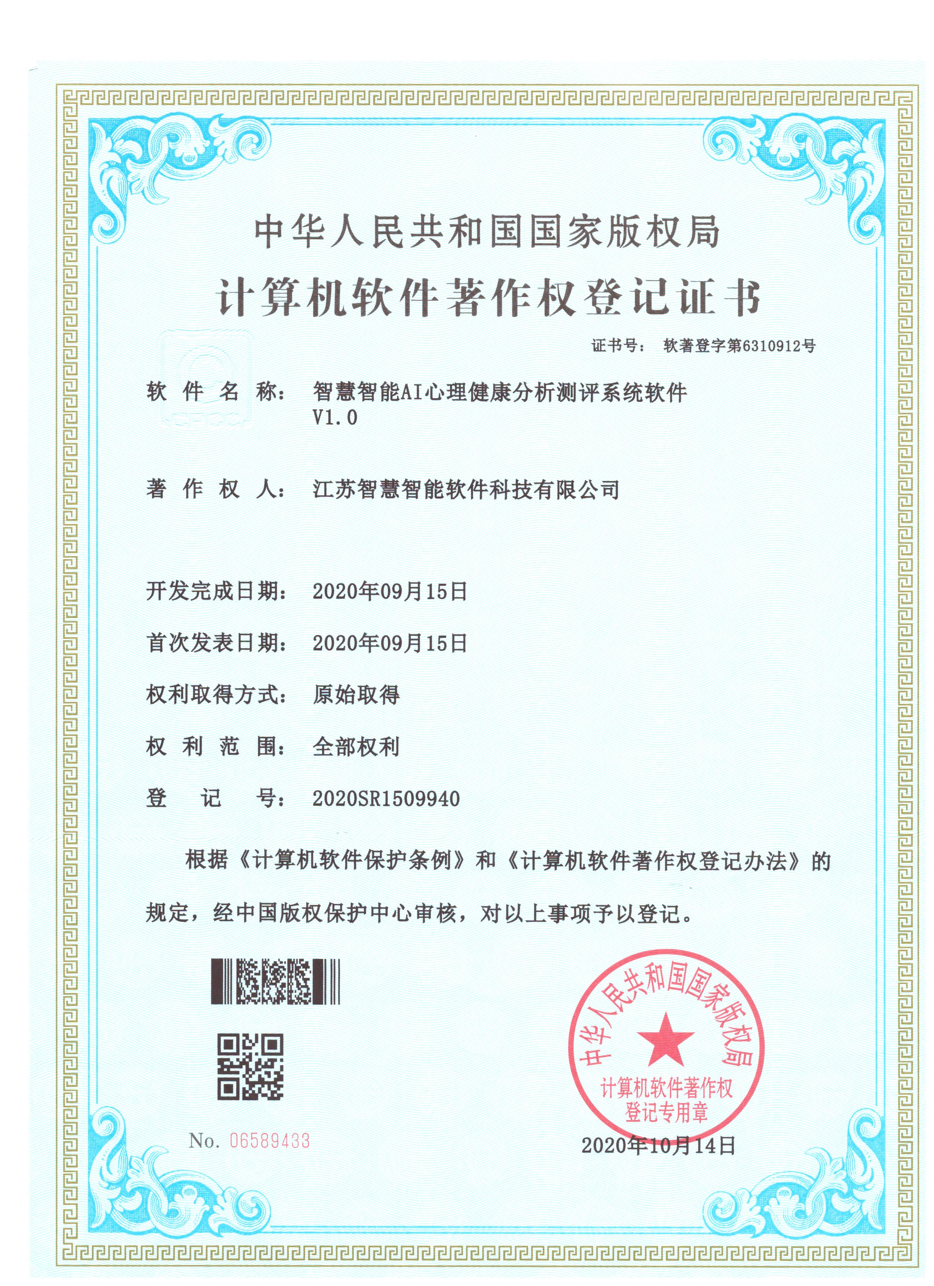
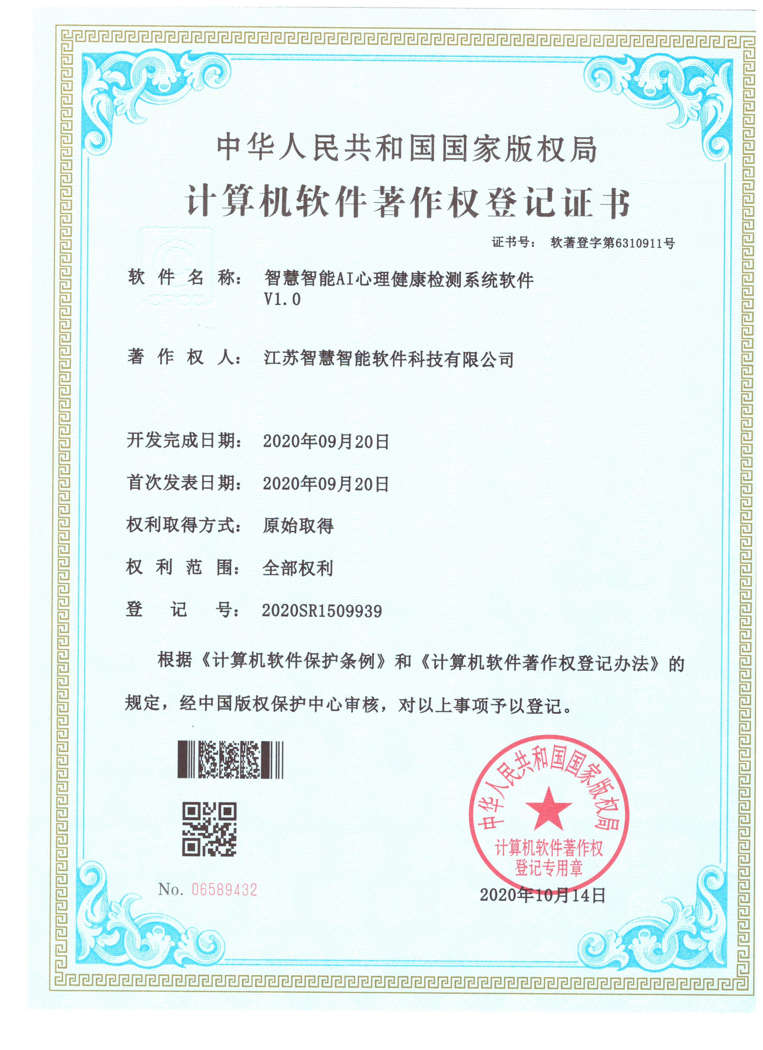
一、企业介绍及相关资质

Slide 6
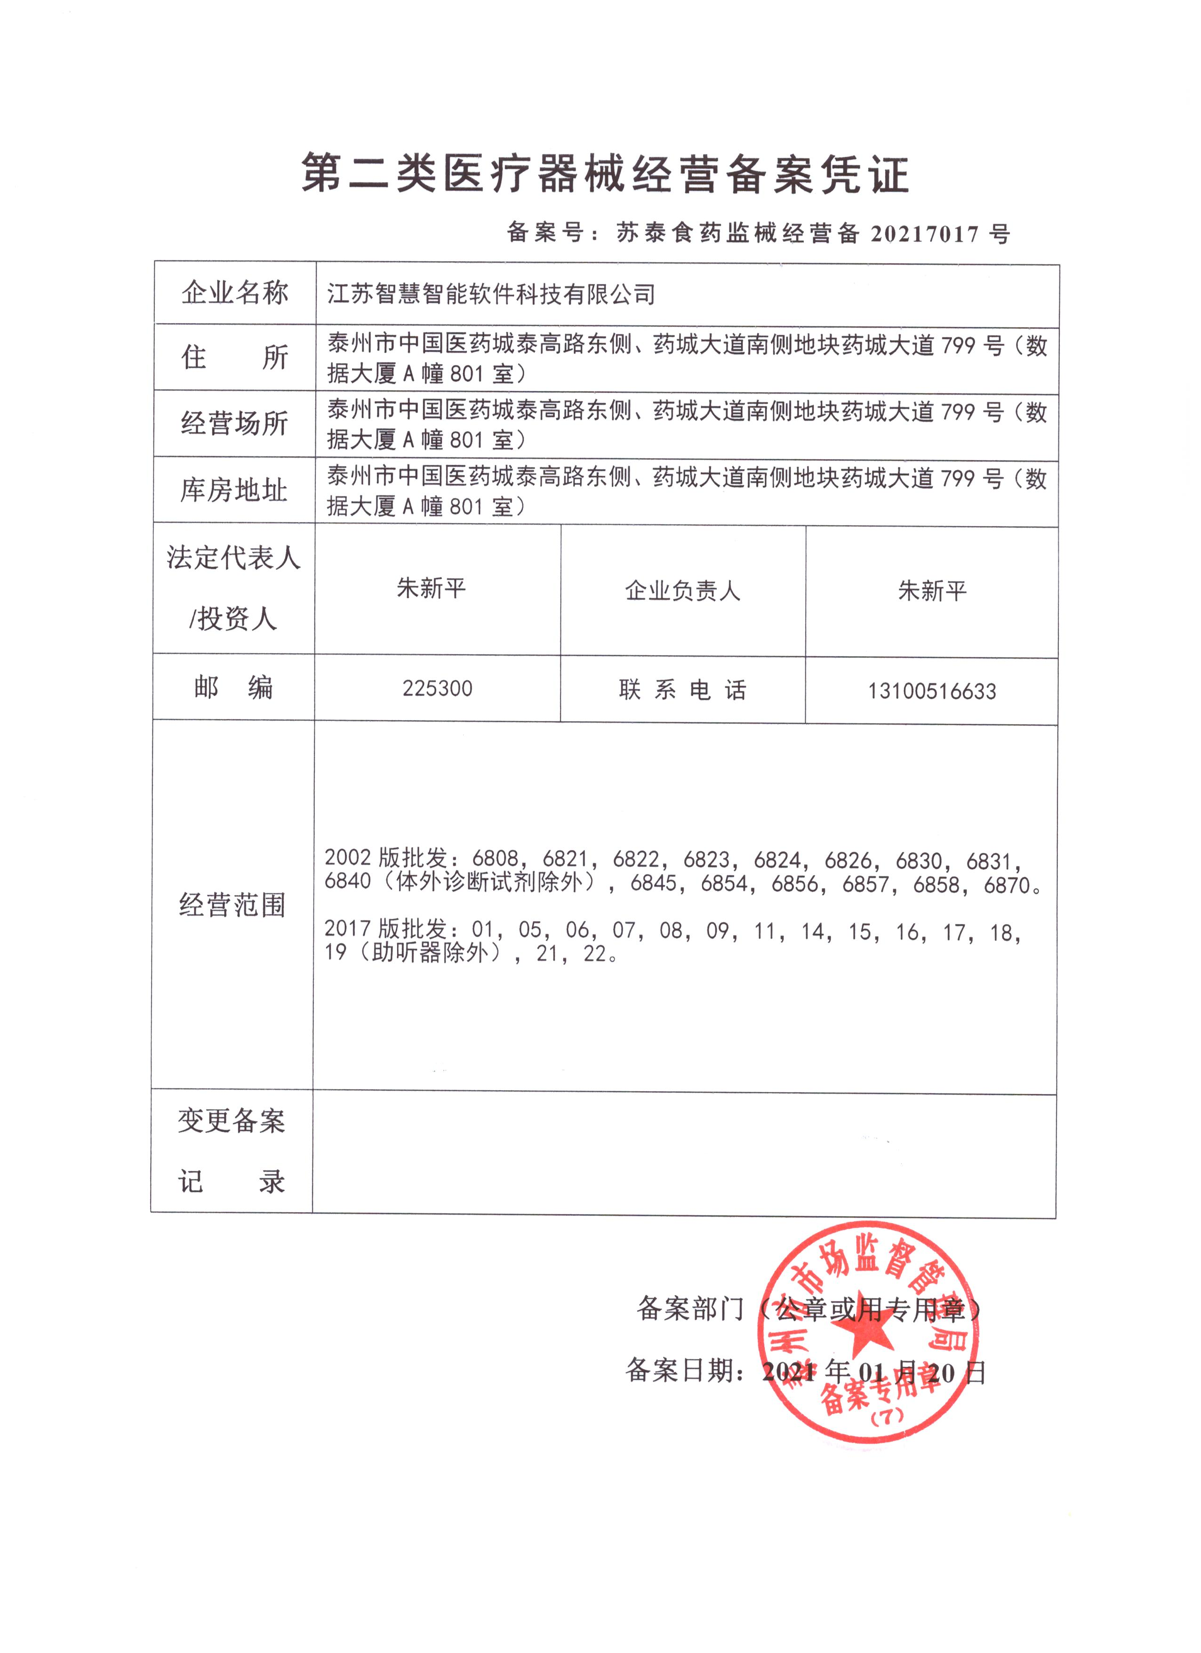
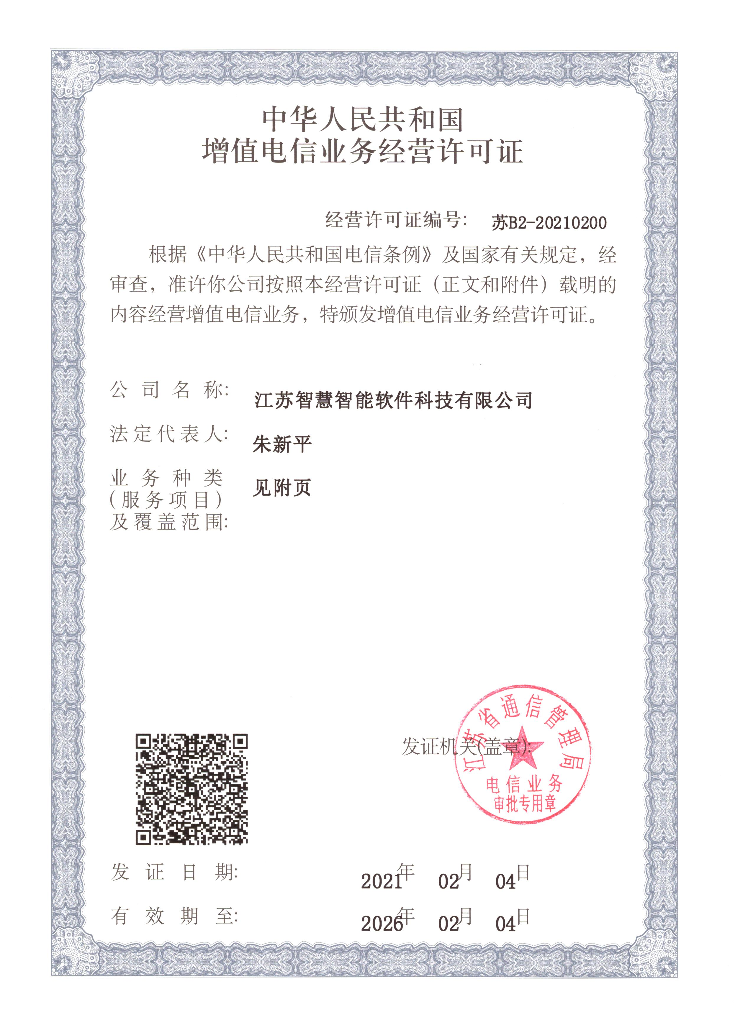
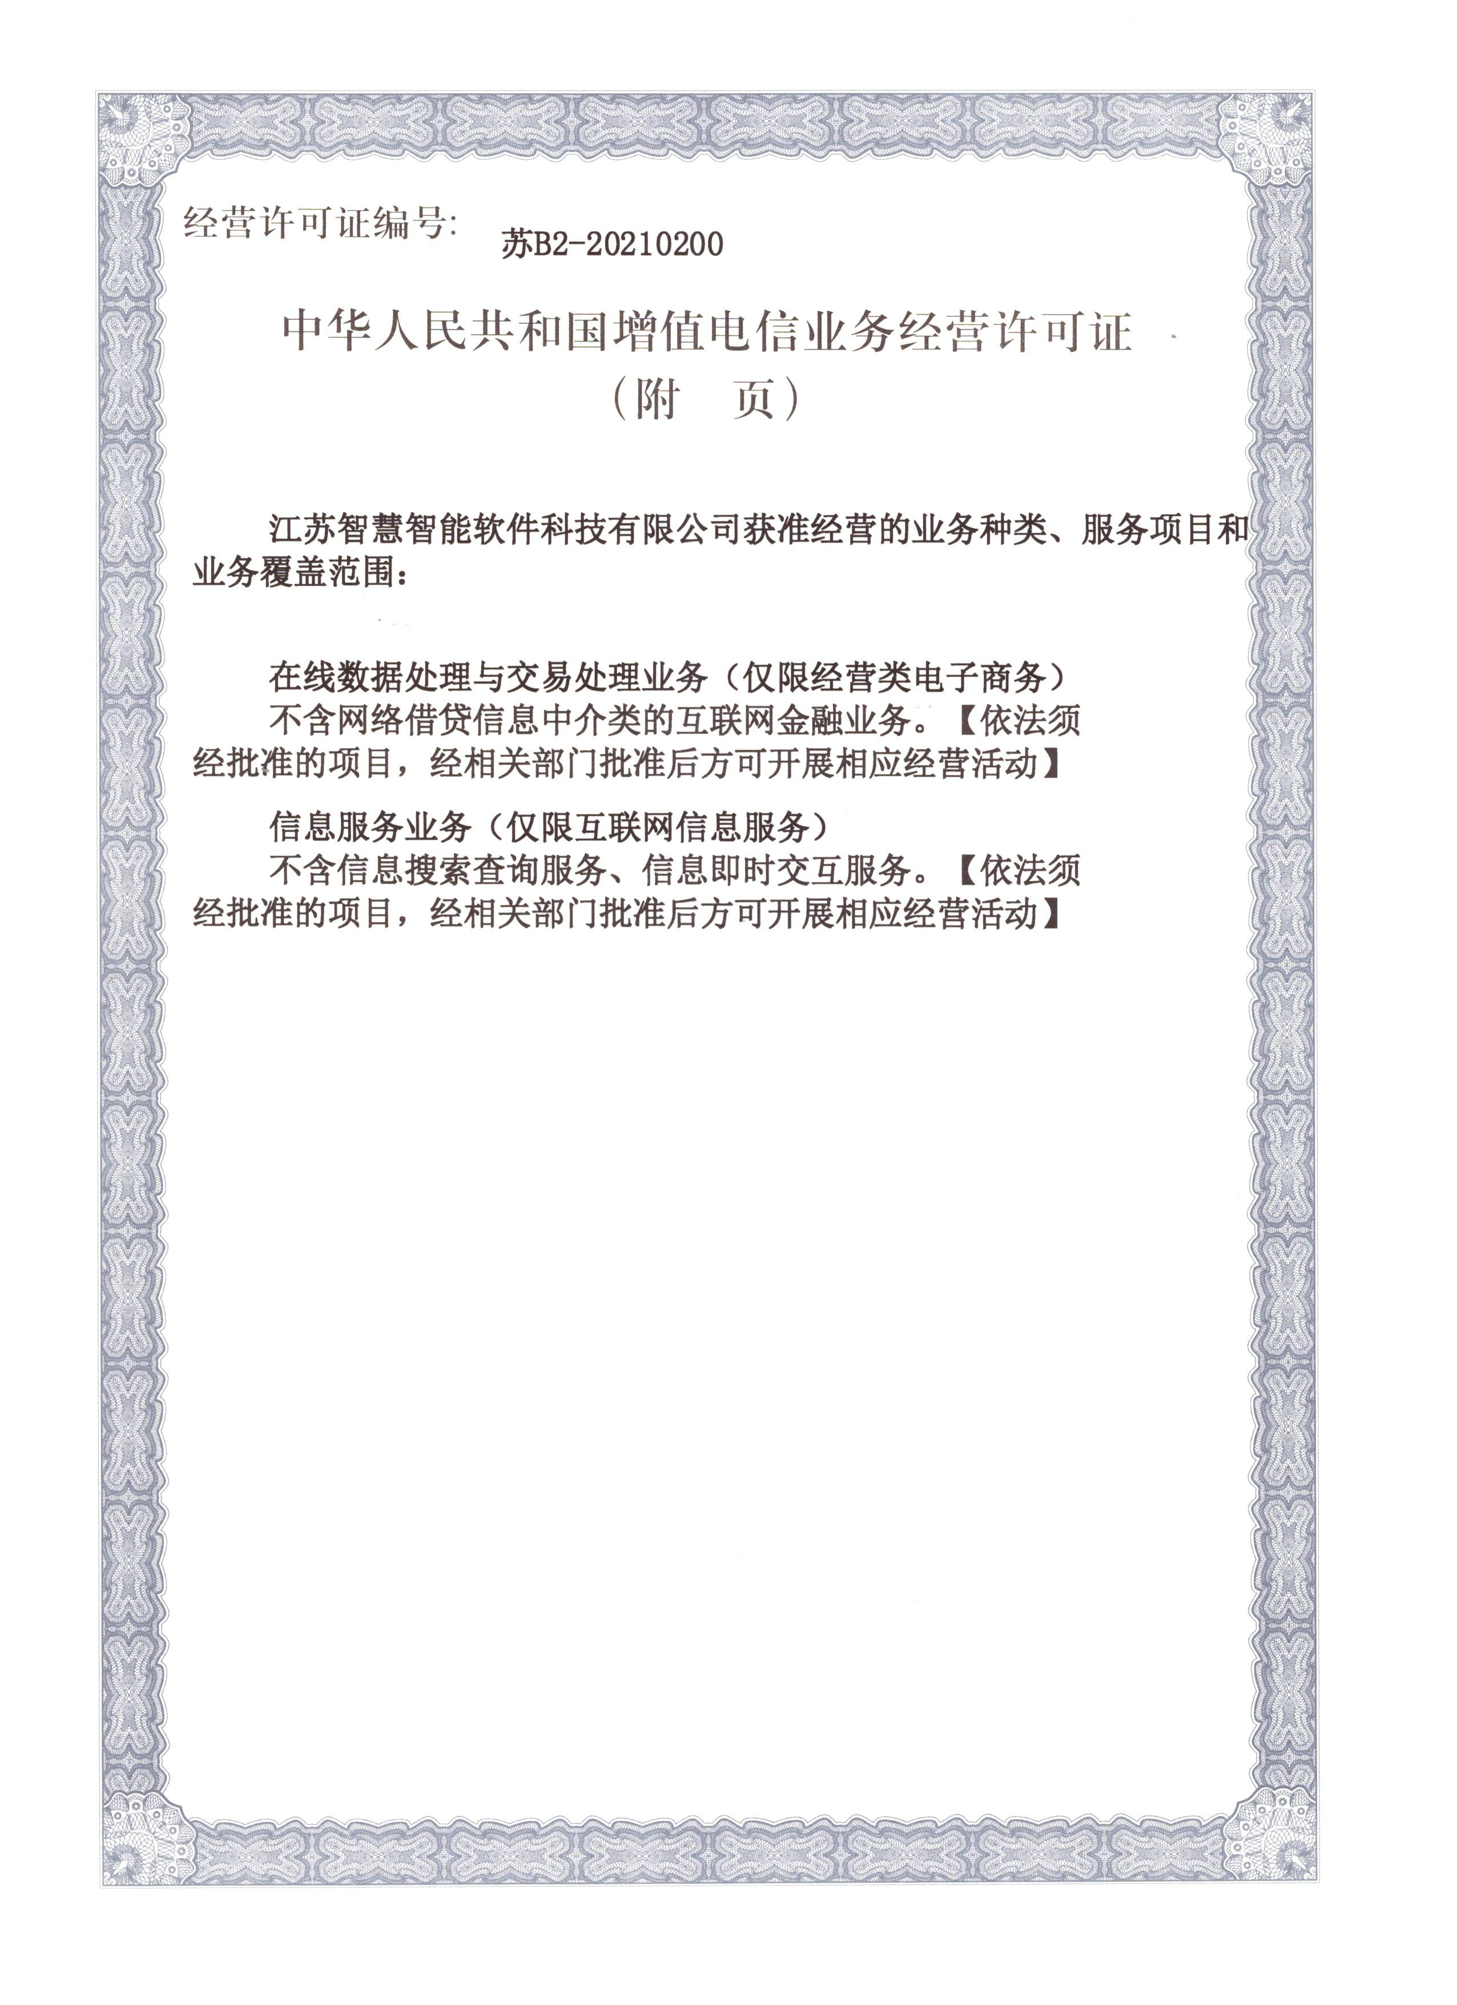
一、企业介绍及相关资质

Slide 7
核心团队介绍
技术团队
在苏州工业园区职业技术学院（苏州市工业园区若水路1号）拥有研发基地，基地研发人员目前有23人，还在扩员中。技术团队负责实时在线，根据系统临床应用反馈的问题，24小时能做到把专家语言编程系统语言，通过海量临床实践数据和人工智能独特的算法，让系统更完善、更专业、更智能，最终实现千人千面，高效精准自动匹配最适合的辅助诊断报告和专业建议分析报告。团队能做到24小时的客服服务，系统无感自动升级等服务。
运营推广团队
智慧智能“智孕帮”项目授权江苏智慧云联软件科技有限公司全国总推广。
智慧云联公司目前在全国拥有150人左右的运营推广团队，分布在全国各省，每个省级服务商都有各自的办事处和合作医院。
运营管理团队
公司运营核心管理团队有三人，具有较强的组织、管理、协调、沟通能力，目标明确，分工协作，团结一致，能在公司各时间节点完成即定目标任务。

Slide 8
二、“智孕帮”的研发与应用
智孕帮项目主要包含微信小程序、后台管理系统及后台服务器架构，同时辅助江苏智慧智能软件科技有限公司公众号，为孕产妇、临床医生以及管理员等不同角色提供在线实时响应和交互的功能等。
（一）客户端业务流程
所有已安装微信的用户可通过关注“智慧智能AI健康服务公众号”或扫描“智孕帮”小程序，免去用户下载app或打开浏览器的麻烦，提升用户体验感，并适用所有安卓、苹果系统手机。
人性化的用户流程
智孕帮基于丰富的互联网产品研发经验，从用户角度出发，设计出较人性化的用户体验和使用流程，用户可快速查看资讯、咨询客服、进入在线评测、查看报告等功能，系统通过微信登录的方式，在保存用户报告的同时，也方便用户在不同场景和设备上查看和使用，具体使用流程如下图：

Slide 9
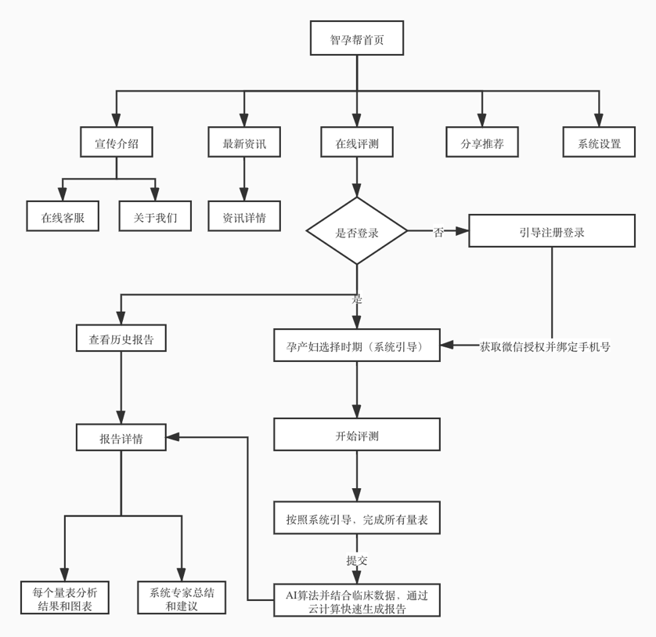

Slide 10
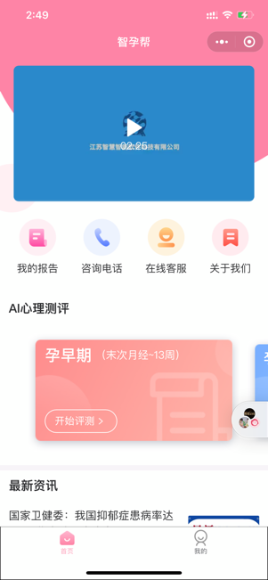
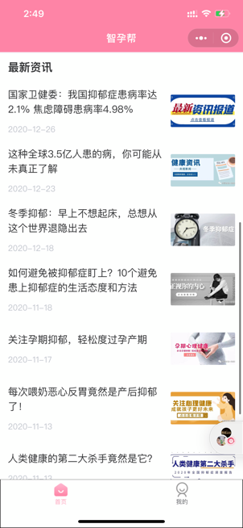
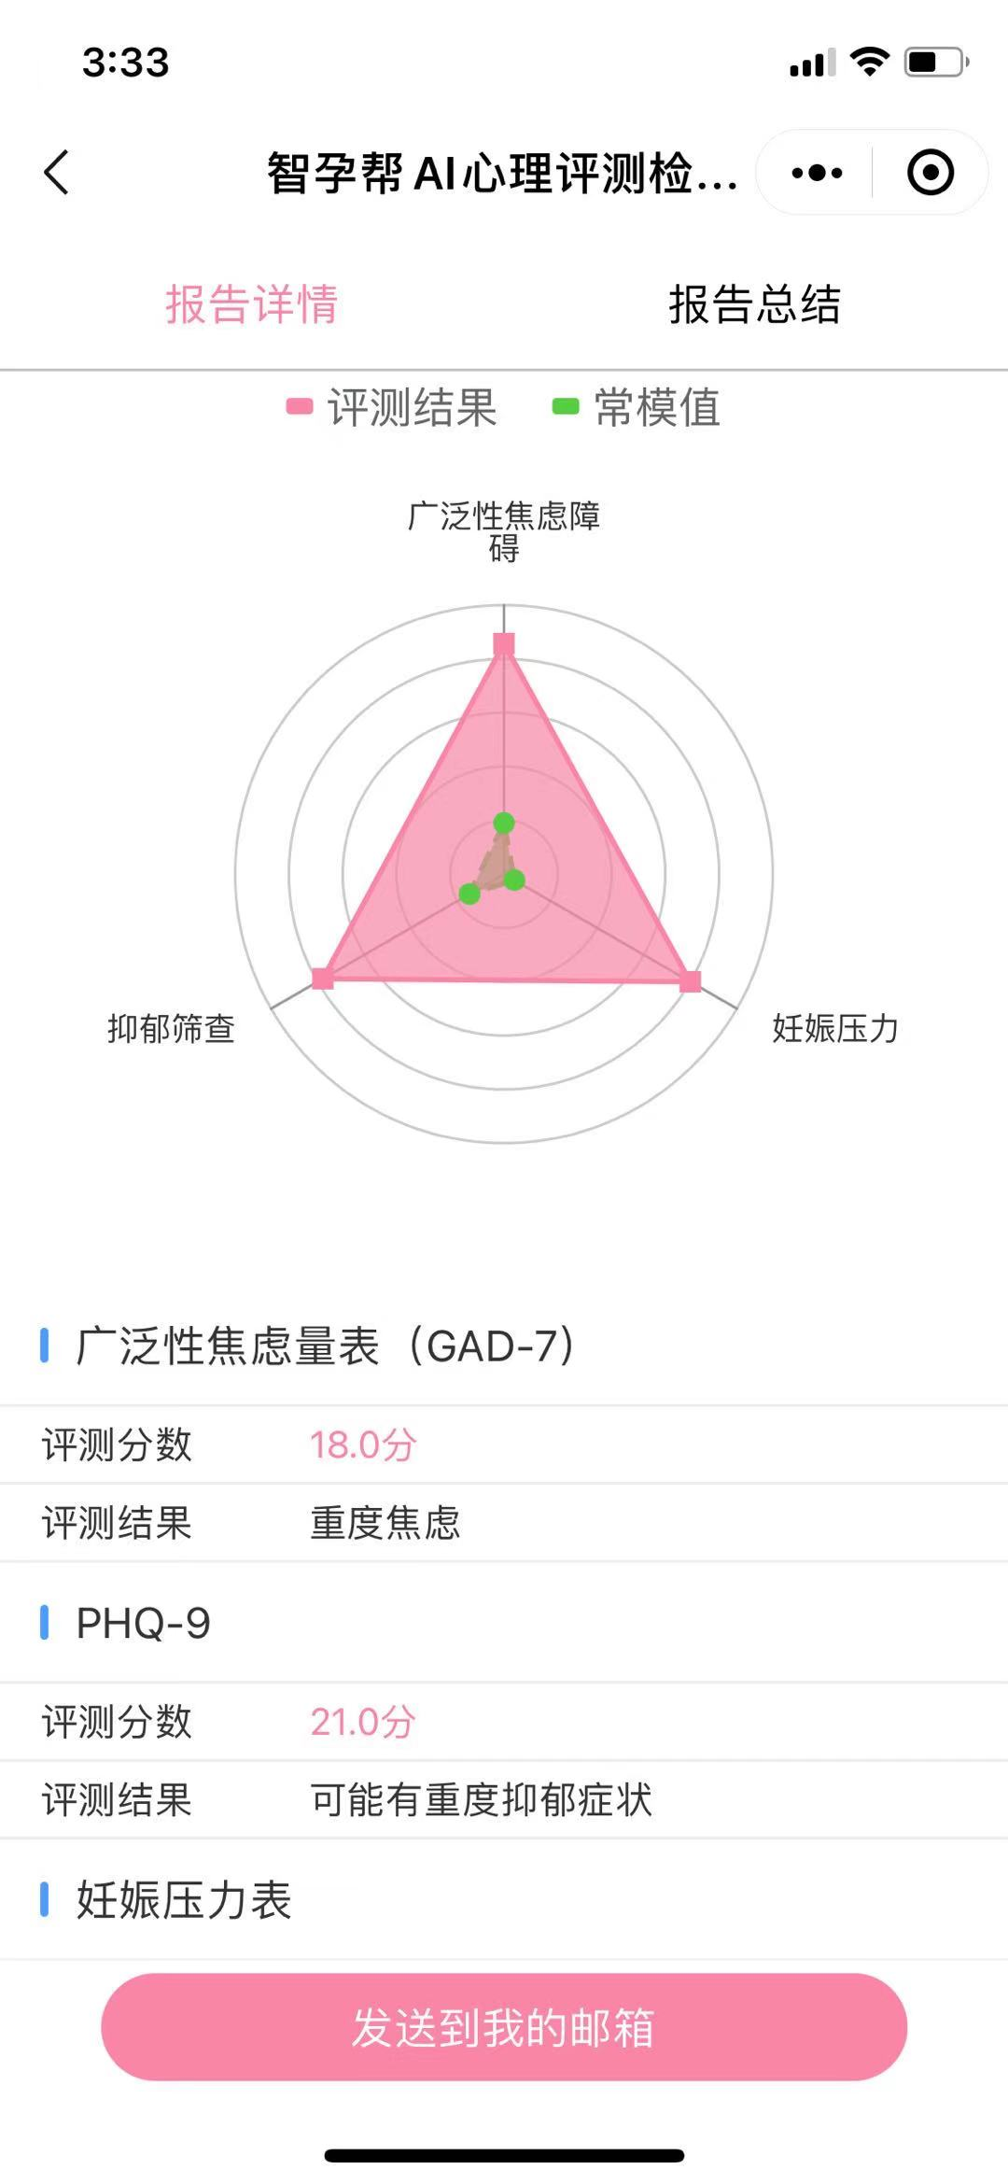
（二）女性化的页面设计
智孕帮采用互联网行业领先的设计标准，参照女性用户的颜色偏好进行色调设计和页面排版，使用系统便利功能的同时提升女性用户的心理愉悦度。

Slide 11
（五）数据安全
（1）采用阿里云服务器的分布式存储系统大大提高了数据的可靠性，数据可靠性可达到99.999%。云服务器数据在EC平台有三份数据拷贝，单份数据损坏对云服务器使用没任何影响，且一份数据损坏后，后台系统会自动拷贝，使数据始终保证三重备份。
（2）基于快照的快速数据备份与恢复。
磁盘快照是弹性磁盘在某一特定时间点的副本，是保留和恢复磁盘数据非常有效的方法。通过阿里云磁盘快照可以再磁盘数据发生问题后恢复到快照时间点，从而有效保护了弹性磁盘文件系统和数据。尤其在应用升级和服务器及打补丁的时候，可以发挥非常关键的作用。

Slide 12

三、国家有关孕产期抑郁症防治的政策与文件
2012年10月26日颁布，2013年5月1日正式实施的《中华人民共和国精神卫生法》，把“预防”确立为精神卫生工作的主要方针。其中明确规定：政府、单位、家庭都有“开展维护和增进公民心理健康、预防和治疗精神障碍、促进精神障碍患者康复活动”的义务和责任。

Slide 13
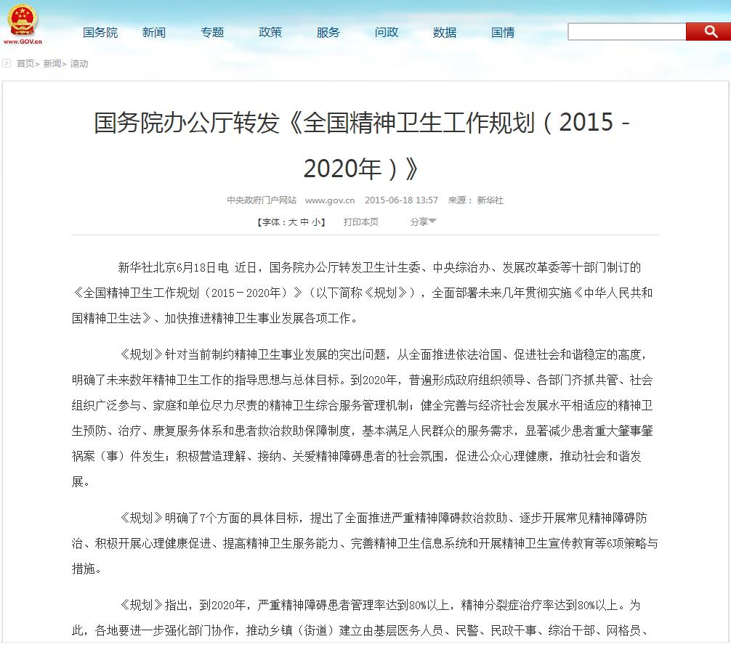
三、国家有关孕产期抑郁症防治的政策与文件
2015年6月4日《全国精神卫生工作规划（2015-2020）》提出要加强对各级各类医疗卫生机构、高等院校等相关人员精神障碍相关知识与技能培训，提出要关注抑郁症、儿童孤独症、老年痴呆症等重点疾病，关注妇女、儿童、老年人、职业人群等重点人群的心理问题。精神卫生工作作为保障和改善民生以及加强和创新社会管理的重要举措，被列入国民经济和社会发展总体规划。

Slide 14
三、国家有关孕产期抑郁症防治的政策与文件
2016年出台的《国民经济和社会发展第十三个五年规划纲要》与《健康中国2030规划纲要》中指出：
“要在2030年，常见精神障碍防治和心理行为问题识别干预水平显著提高。”
同期国际上已经把“人人享有精神健康”纳入2030年联合国可持续发展目标。

Slide 15

三、国家有关孕产期抑郁症防治的政策与文件
2018年《全国社会心理服务体系建设试点工作方案》工作目标：
到2021年底，试点地区逐步建立健全社会心理服务体系，将心理健康服务融入社会治理体系、精神文明建设，融入平安中国、健康中国建设。
精神卫生医疗机构要开设心理门诊，为患者提供药物治疗和心理治疗相结合的服务。妇幼保健机构要将心理健康服务融入孕前检查、孕产期保健、儿童保健、青春期保健、更年期保健等工作中。
国家卫健委等十部委印发全国社会心理服务体系建设试点工作方案的通知

Slide 16
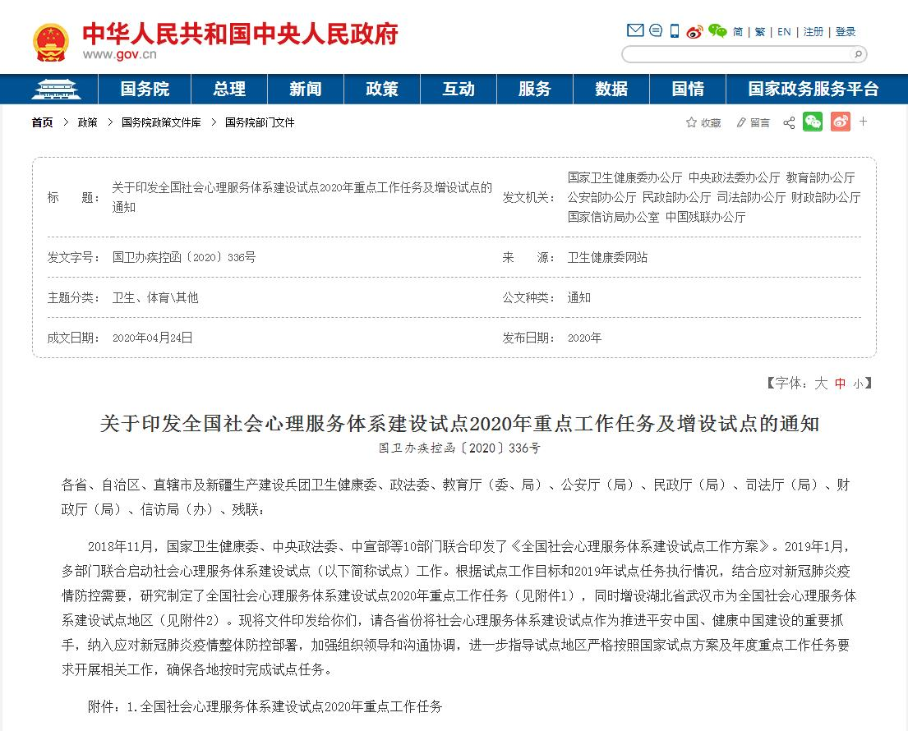
三、国家有关孕产期抑郁症防治的政策与文件
2019年《全国社会心理服务体系建设试点：56试点市区》，加强各部门各行业心理服务。试点地区公安、司法行政、信访、民政、残联等部门结合行业特点，每年至少为系统内人员及工作对象、新冠肺炎确诊患者及家属等重点人群举办1次心理健康知识讲座，并根据需求提供心理健康服务。
国卫办疾控函〔2019〕539号

Slide 17
三、国家有关孕产期抑郁症防治的政策与文件
2020年8月31日国家卫健委726号文件《探索抑郁症防治特色服务工作方案》
明确要求对于孕产妇等高危人群要加大干预力度，将抑郁症防治知识作为孕妇学校必备的科普宣教内容，提高孕产妇及家属防治意识。
将孕产期抑郁症筛查纳入常规孕检和产后访视流程中，由经过培训的医务人员或社工进行孕期和产后抑郁的筛查追踪。鼓励精神专科医院、综合医院精神科与妇产科及妇幼保健院医疗机构以联合门诊或远程会诊的形式，为孕产期妇女提供专业支持。

Slide 18
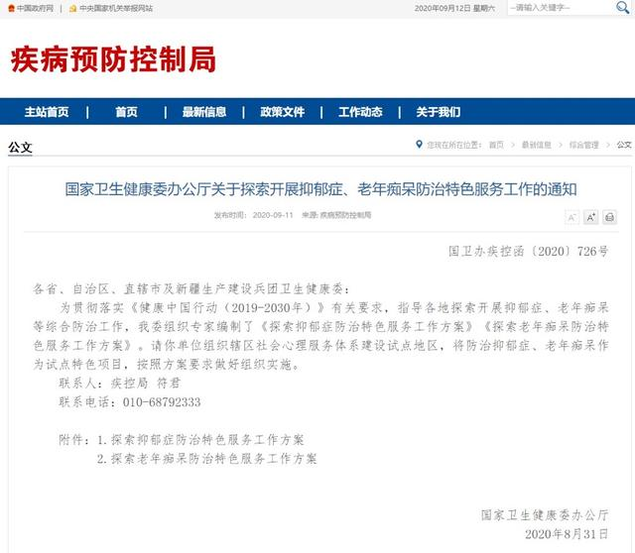
三、国家有关孕产期抑郁症防治的政策与文件

Slide 19
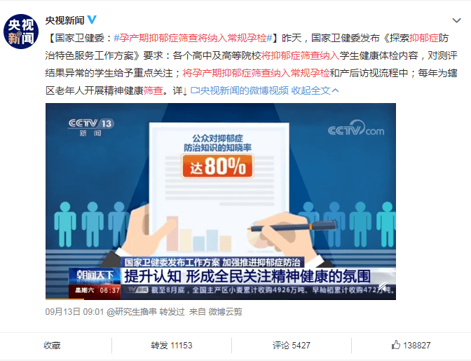
三、国家有关孕产期抑郁症防治的政策与文件
2020年8月31日国家卫健委文件《探索抑郁症防治特色服务工作方案》，在加大重点人群干预力度方面，针对孕产妇方案明确，将抑郁症防治知识作为孕妇学校必备的科普宣教内容，提高孕产妇及家属防治意识。将孕产期抑郁症筛查纳入常规孕检和产后访视流程中，由经过培训的医务人员或社工进行孕期和产后抑郁的筛查追踪。鼓励精神专科医院、综合医院精神科与妇产科及妇幼保健院等医疗机构以联合门诊或远程会诊的形式，为孕产期妇女提供专业支持。

Slide 20
四、“智孕帮”在孕产期抑郁症防治中的应用
（一）产前干预措施
1.应用“智孕帮”来进行筛查与评估。
2.通过“智孕帮”项目，使孕妇及家属了解有关妊娠、分娩及产褥期等相关知识；了解孕妇的心理需求,为其提供相应的心理护理常识,使孕妇及家属树立正确的生育观和良好的健康行为；通过筛查、测评使孕产妇了解有关资料，早期识别产后抑郁症的高危因素，加强其自我调适能力，提高处理负性情绪的技巧，改善人际冲突，使其保持乐观稳定的情绪状态。

Slide 21
四、“智孕帮”在孕产期抑郁症防治中的应用
（二）产时干预措施
“智孕帮”后期建立以联合门诊或远程会诊的形式为产妇提供咨询服务和专业支持。这是一种以产妇身心健康为中心的全新服务模式，可明显改善初产妇产后抑郁情绪，减少产后抑郁症的发病。
（三）产后干预措施
1.“智孕帮”追踪服务，及时进行产后抑郁症筛查及测评。
2.“智孕帮”使产妇及家属能够得到心理常识教育 ，为产妇营造良好的心理环境，使产妇心情愉悦，减少抑郁、焦虑情绪，增进积极情绪和增加自信。

Slide 22
五、同类竞品（项目）分析
名目 | 同类测评系统 | “智孕帮”检测系统
操作模式 | 需用硬件加软件协同配合操作。 | “智孕帮”是一款在线人工智能AI心理健康检测与分析测评系统及辅助诊断检测工具。无需硬件支持。
使用量表 情况 | 使用量表只针对孕妇心理抑郁方面。 | “智孕帮”使用国内国际多种量表、心理学、精神科及妇产科专家经验结合起来的综合测评系统。
软件升级 | 需要定期软件线下升级。 | “智孕帮”在线无感升级。
知识产权 | 无知识产权证书 | 有知识产权证书
在线客服 | 无在线咨询 | 系统筛查发现有抑郁症倾向（轻度）的孕产妇，专家可给予免费咨询

Slide 23
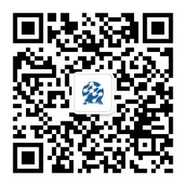

六、“智孕帮”小程序流程介绍
（一）打开方式
通过关注公众号或扫描小程序二维码进入首页
微信扫一扫关注公众号
微信扫一扫进入小程序

Slide 24
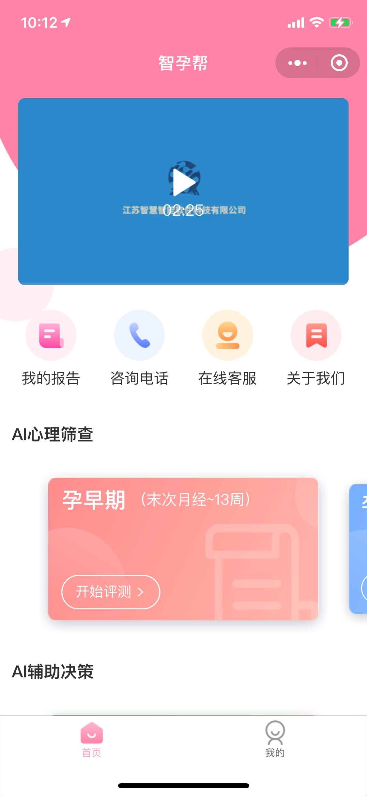
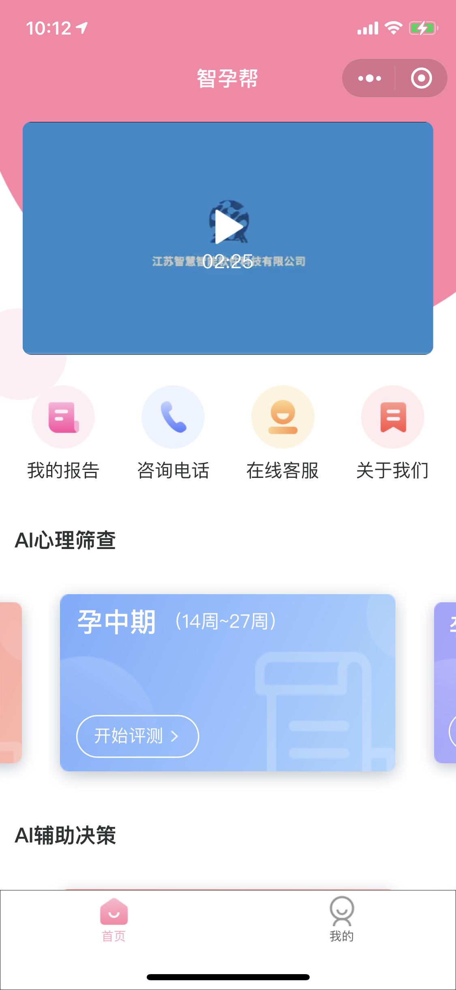
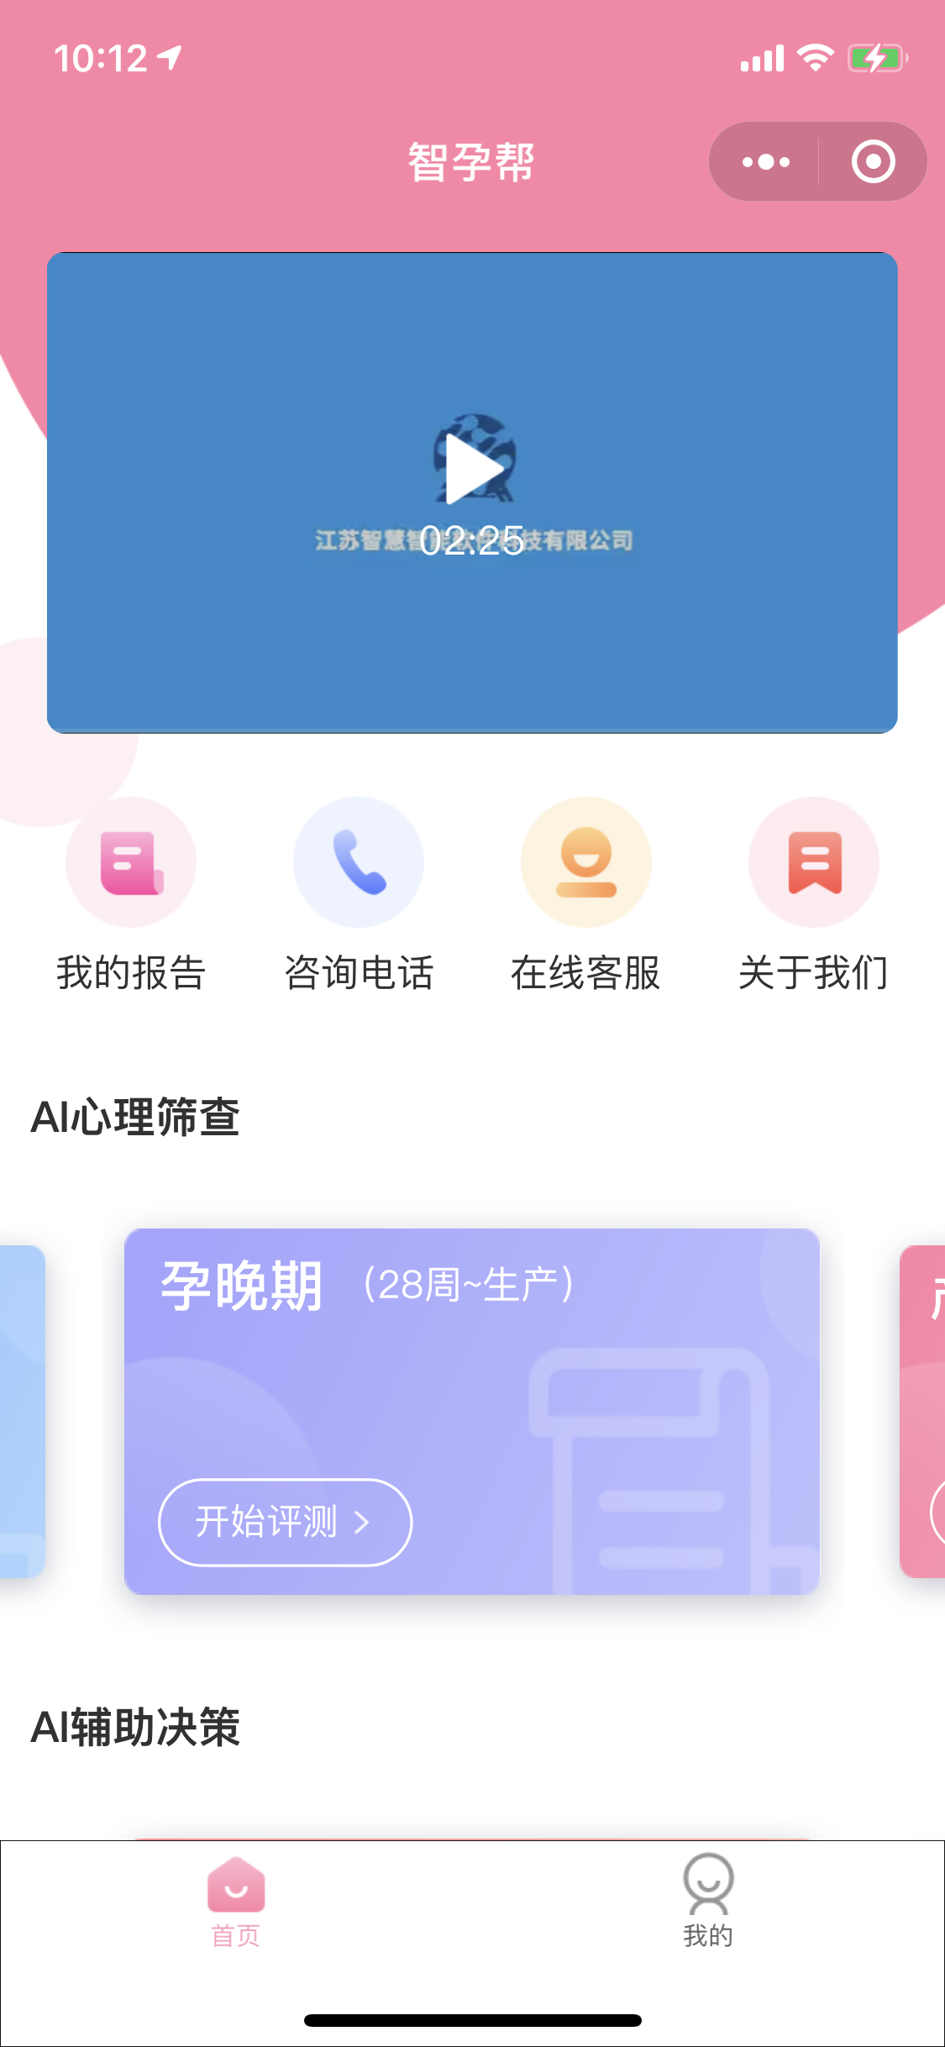
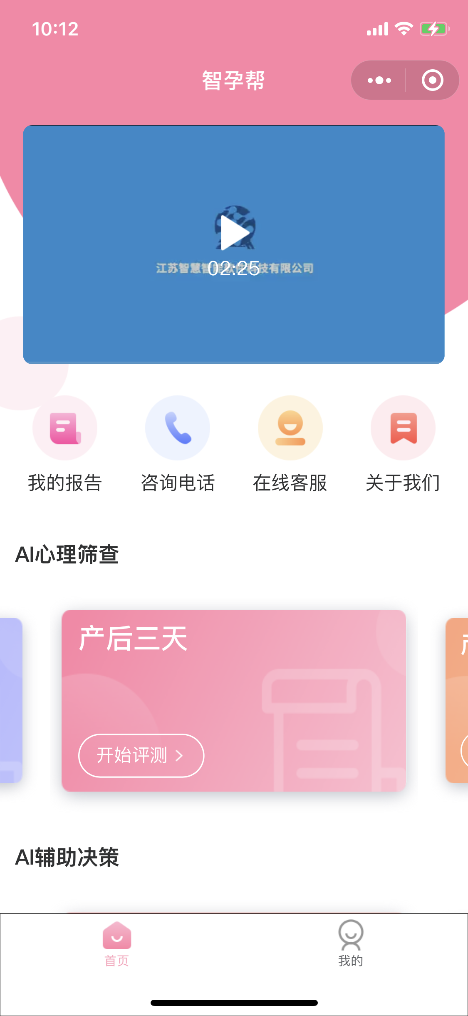
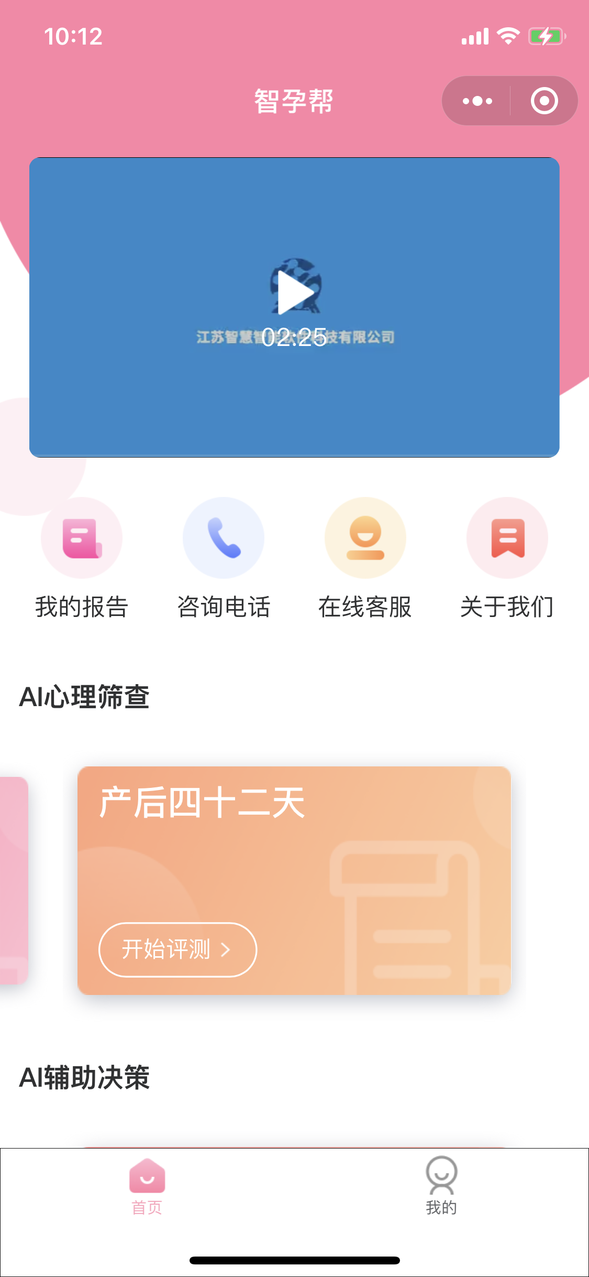
六、“智孕帮”小程序流程介绍
（二）界面介绍
（1）首页展示主要功能：AI心理筛查和AI辅助决策，可选择孕产期各阶段，普通筛查版分别为：孕早期、孕中期、孕晚期、产后三天、产后四十二天。深度筛查版分为：孕早中期、孕中晚期、产后一年内。

Slide 25
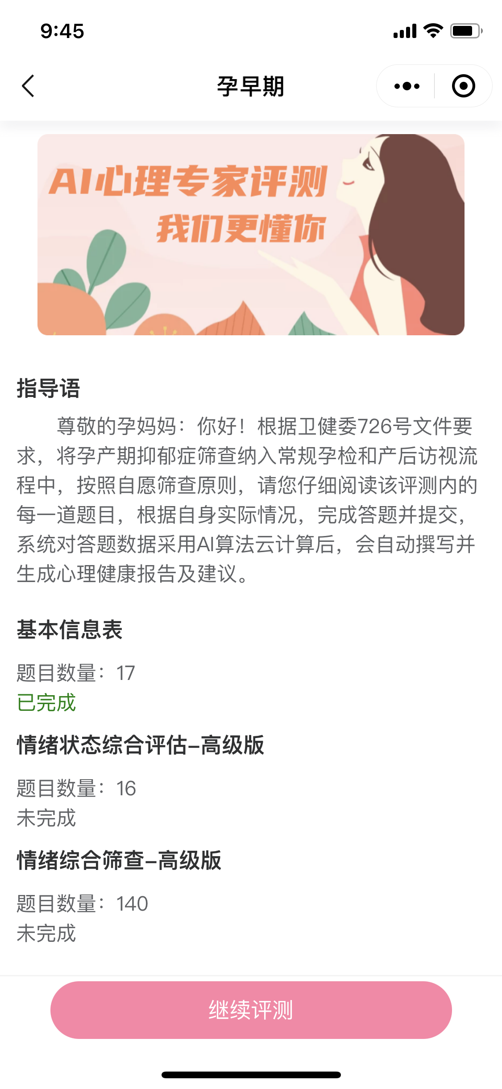
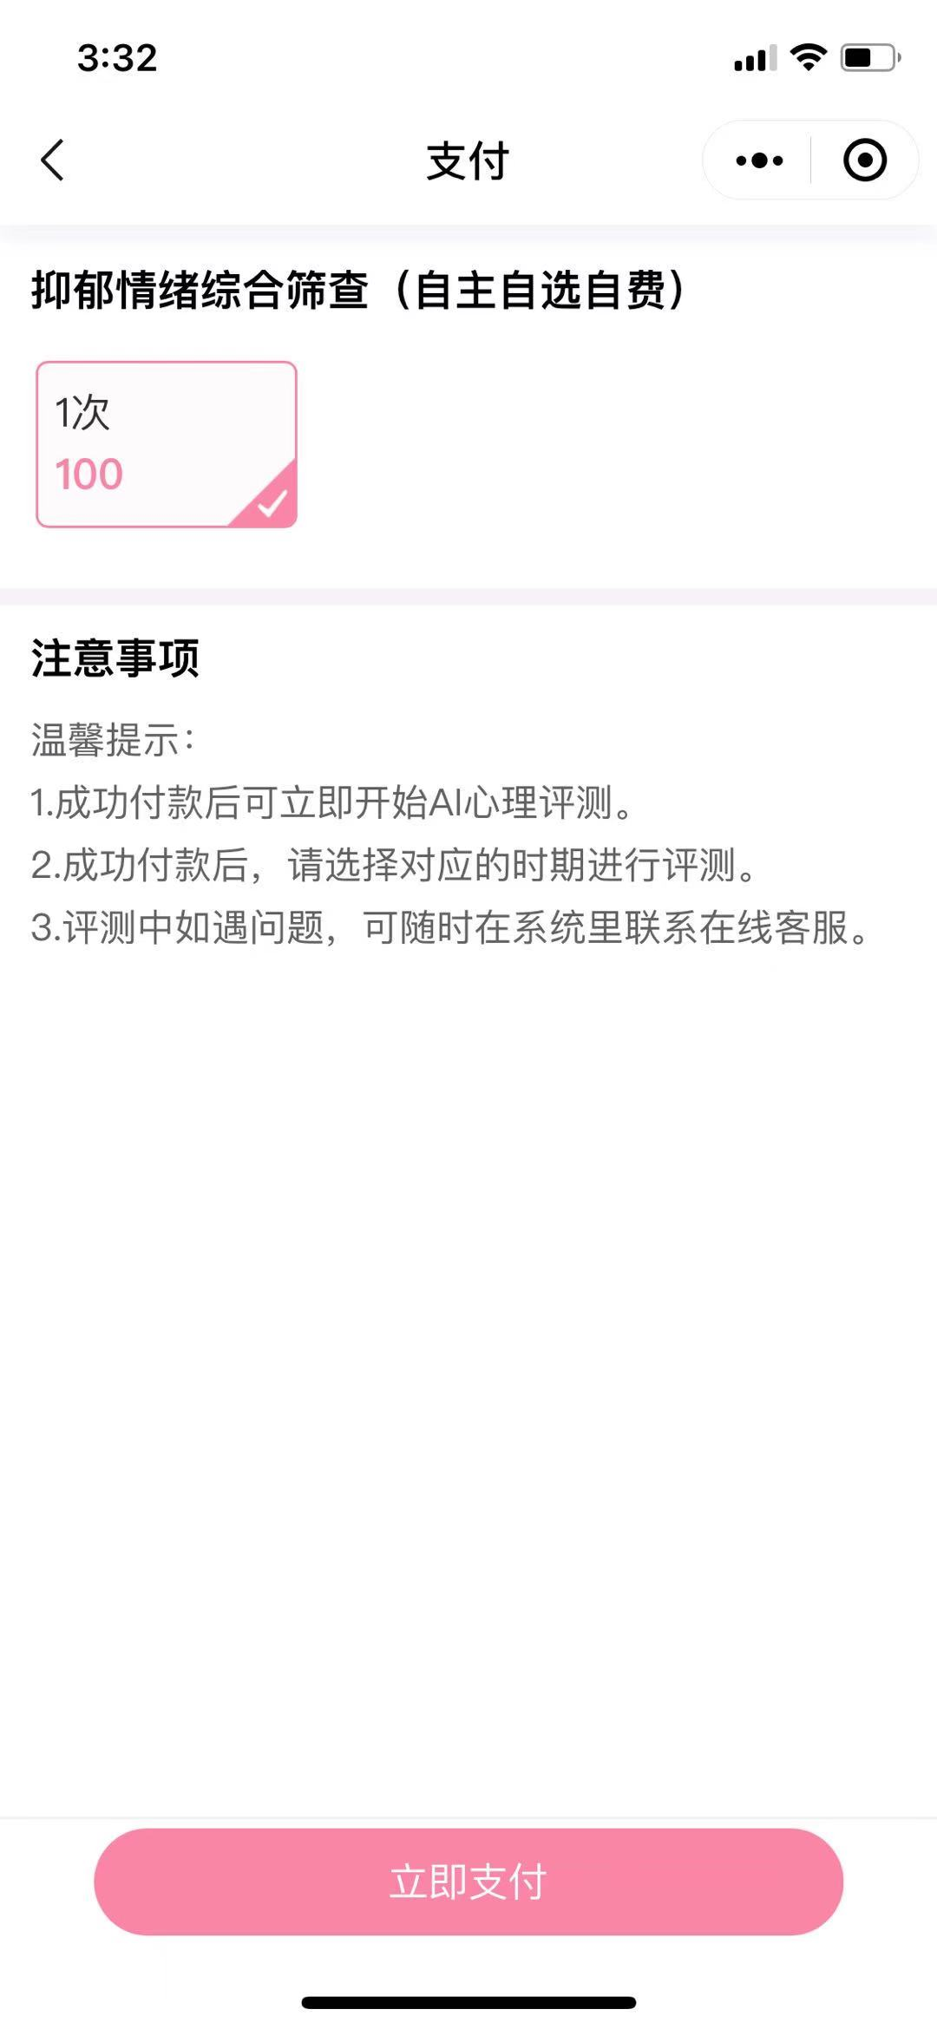
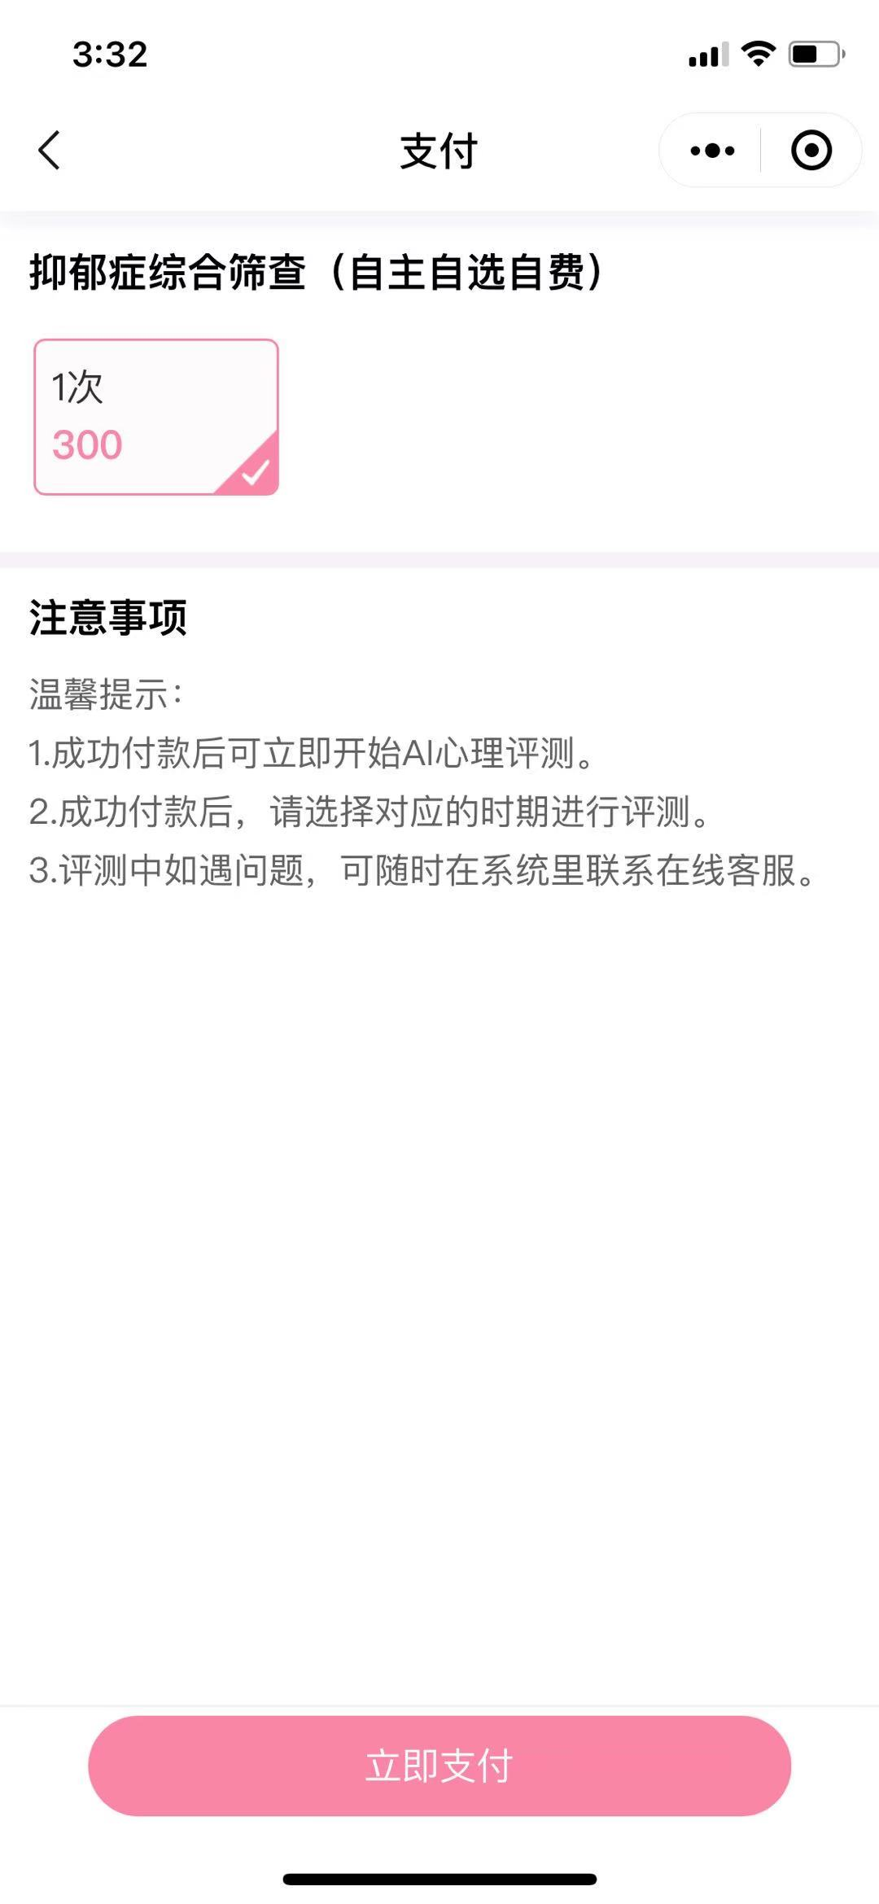
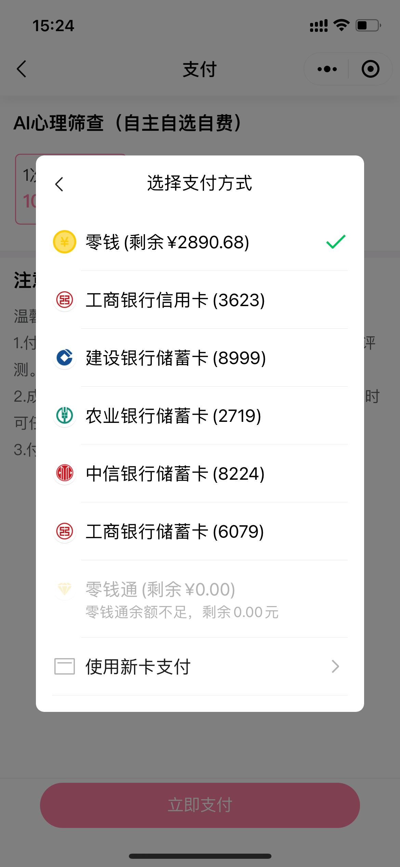
六、“智孕帮”小程序流程介绍
（2）检测方式：点击开始测评→点击开始测评（购买）→点击立即支付→输入付款密码（可选择支付方式，支付方式可选择零钱、银行卡、信用卡等）→付款成功点击完成。

Slide 26
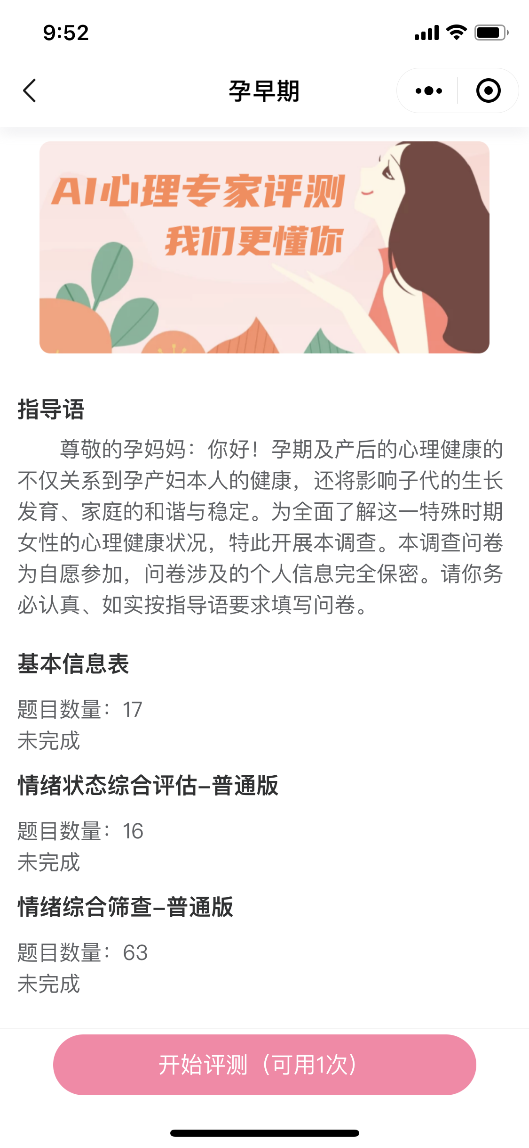
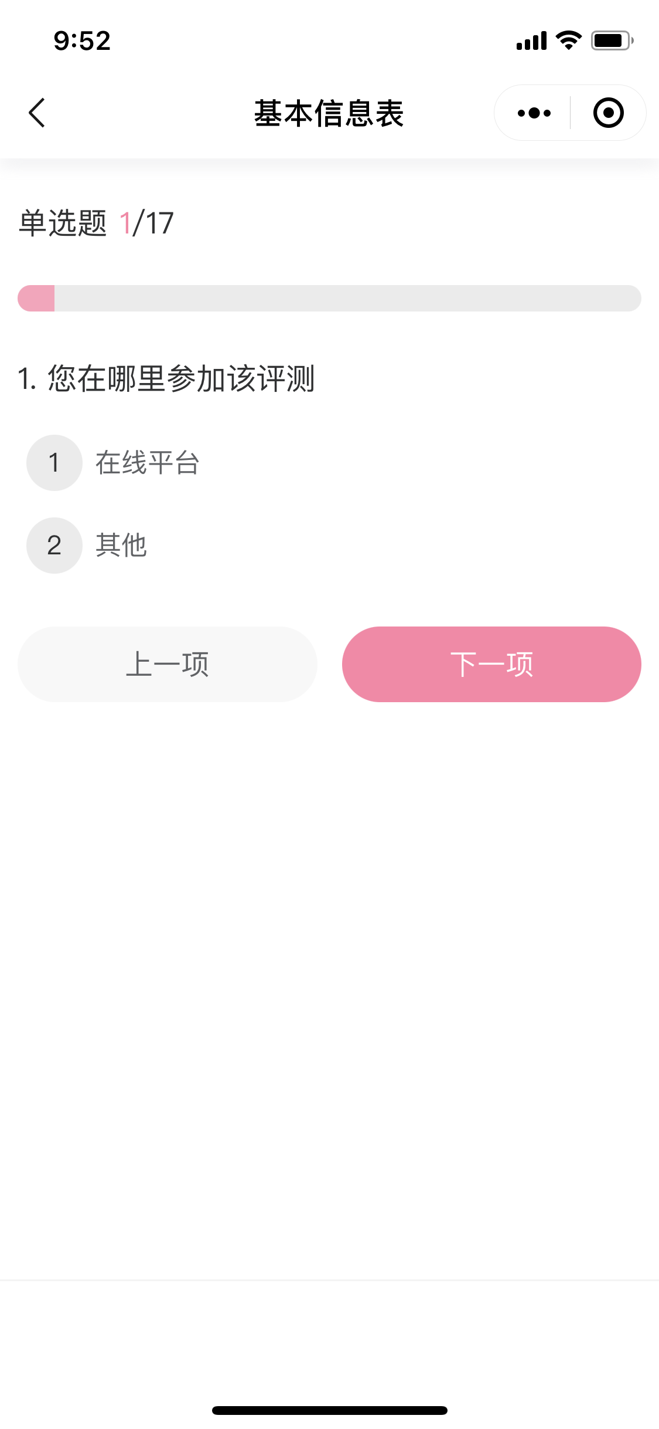
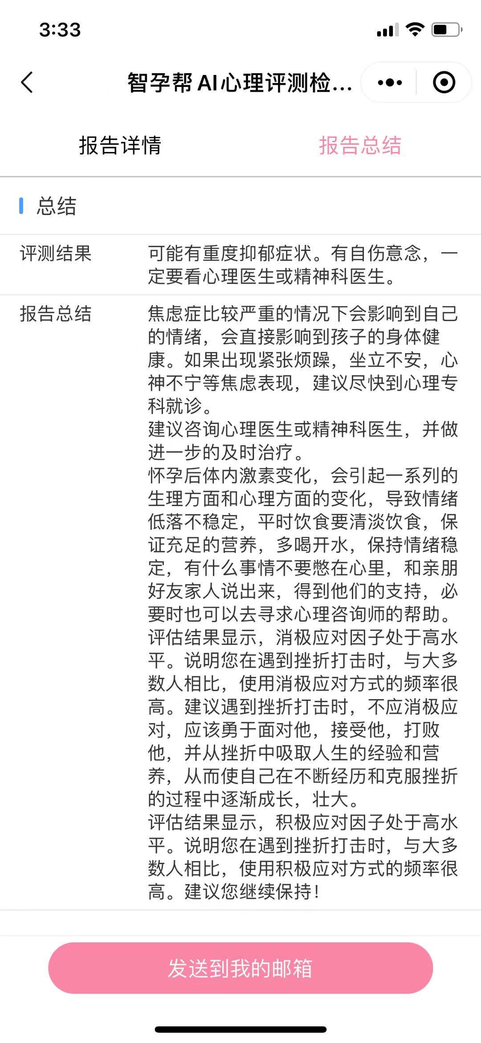
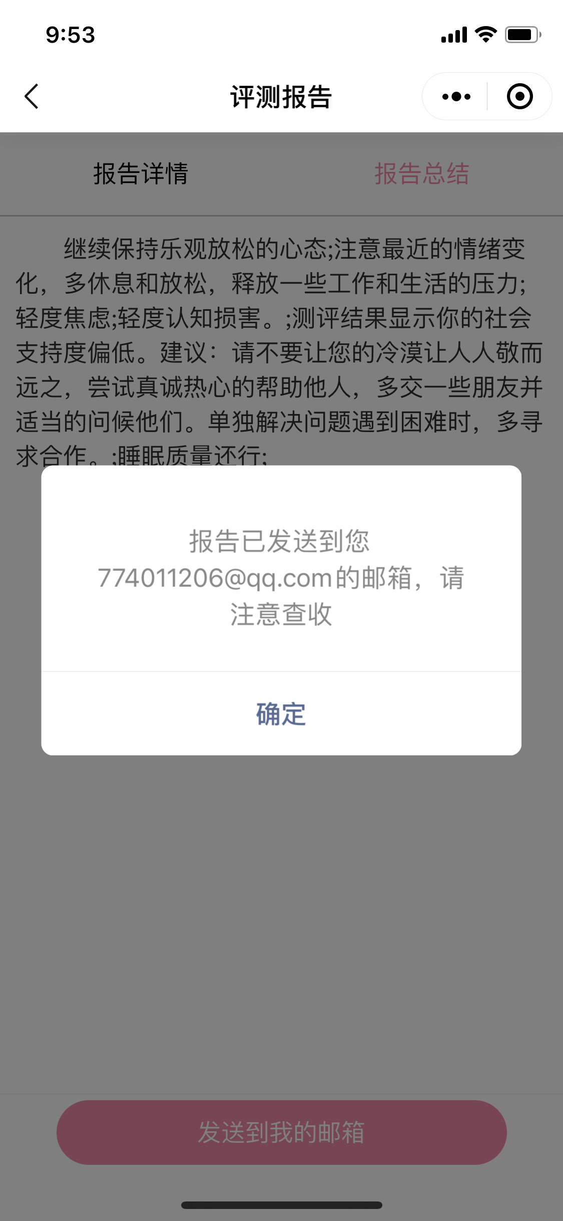
六、“智孕帮”小程序流程介绍
（3）付费：显示开始测评（可用次数）→开始做题检测→完成检测后提交，系统自动出具检测报告（报告可直接发送至邮箱且通过邮箱可打印纸质报告）。医生权限可在后台管理系统里看到该医院所有孕产妇的检测报告。

Slide 27
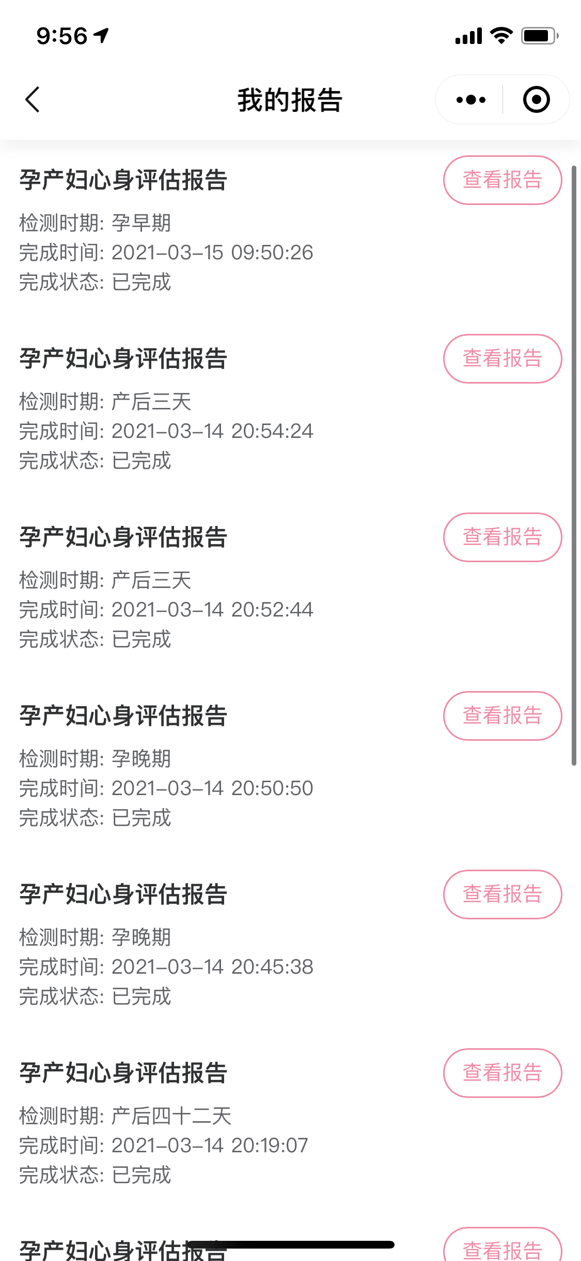
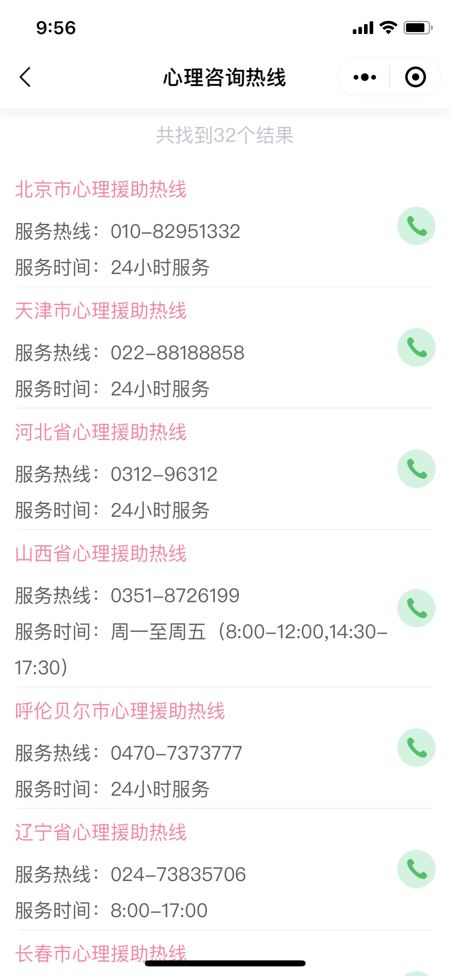
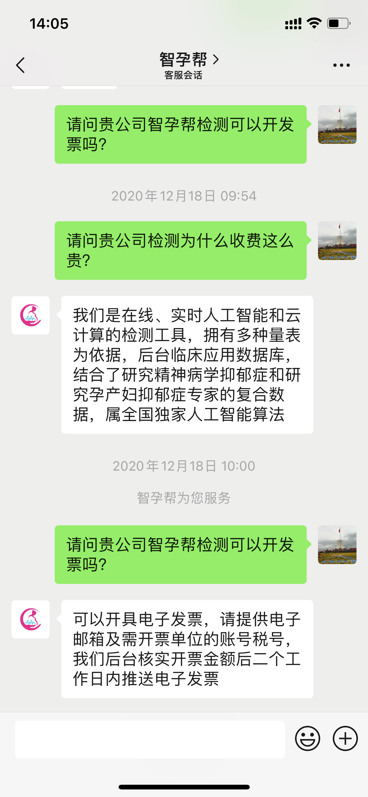
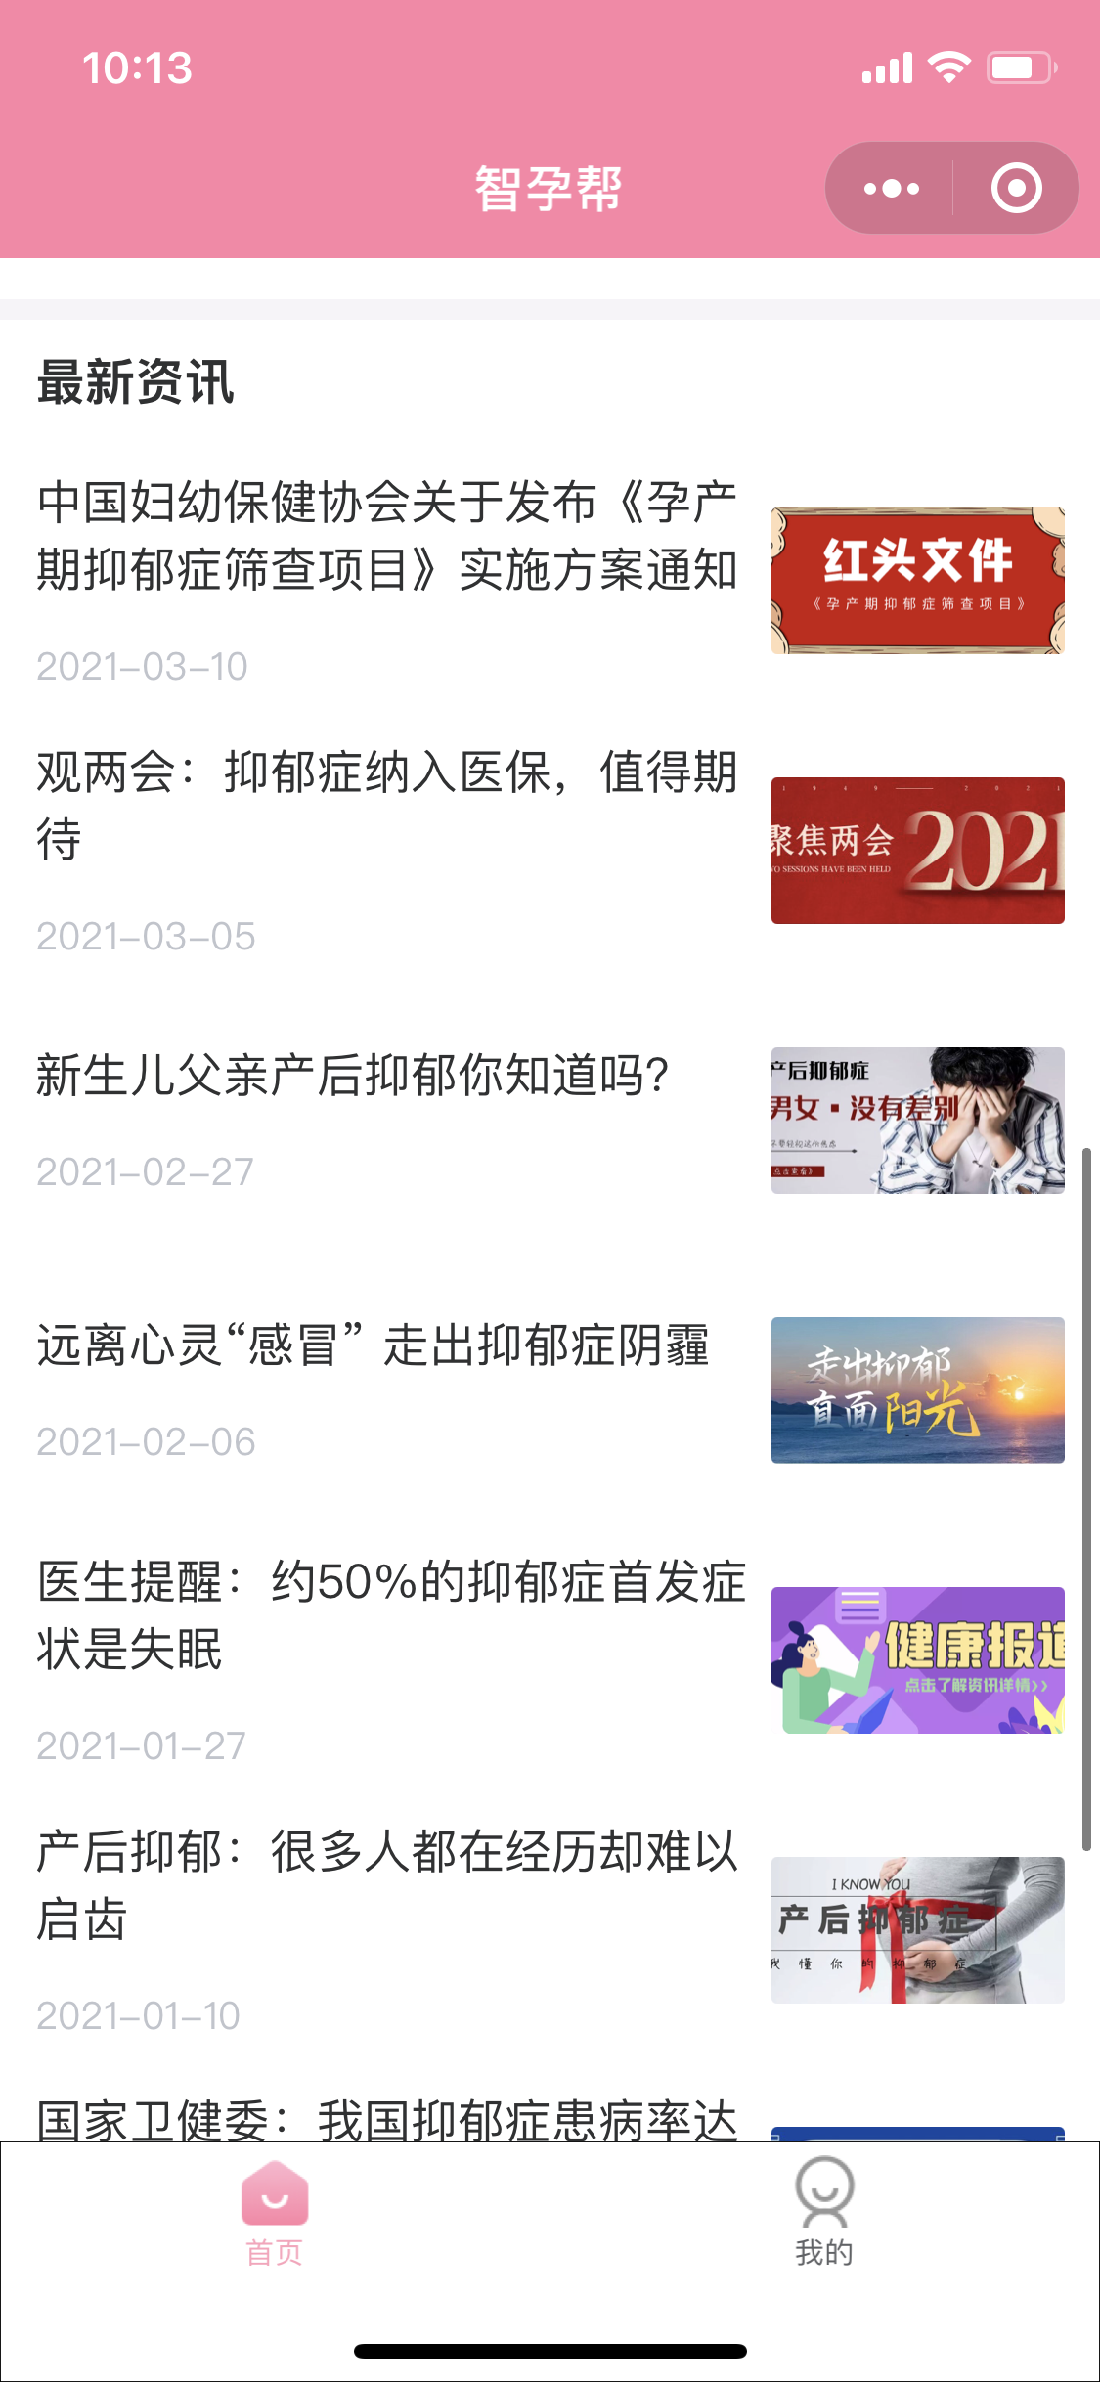
六、“智孕帮”小程序流程介绍
（4）查看各功能模块：我的报告、咨询电话、在线客服、最新资讯（实时更新）。

Slide 28
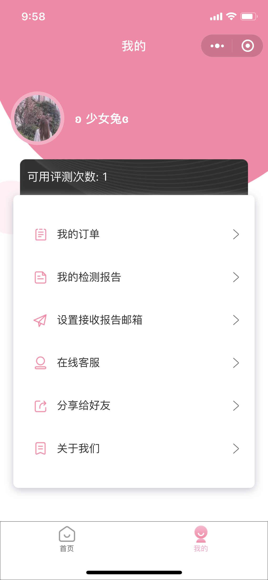
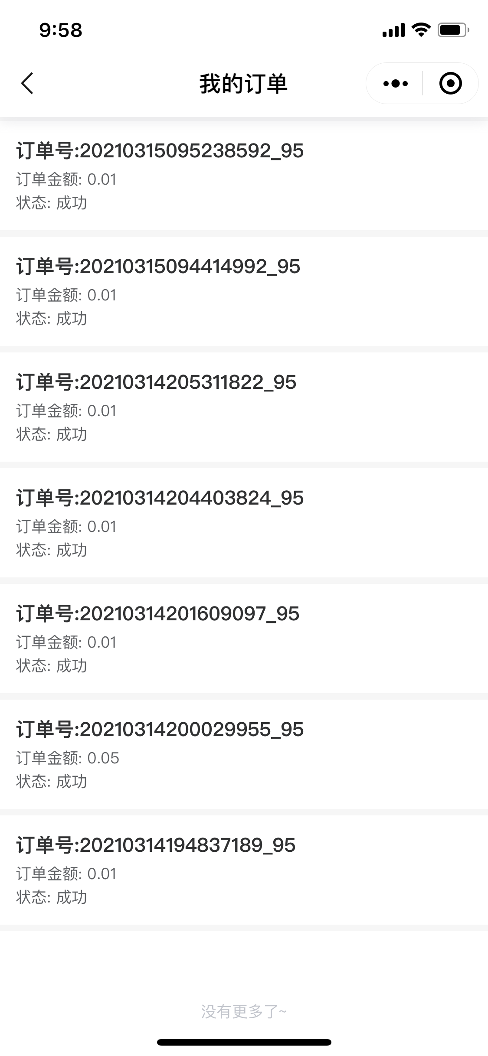
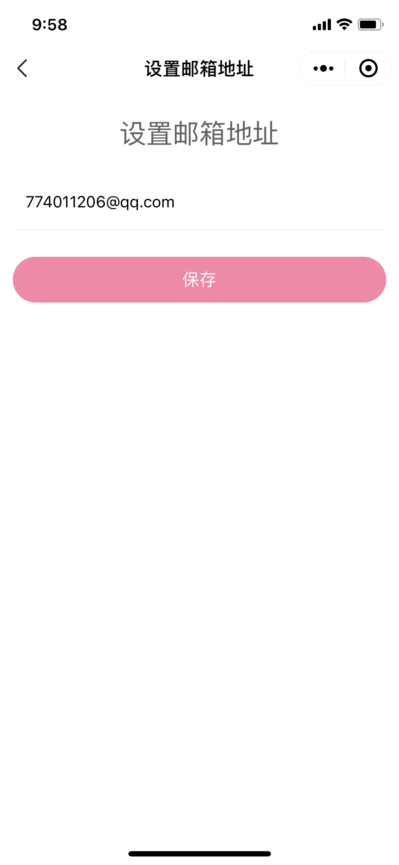
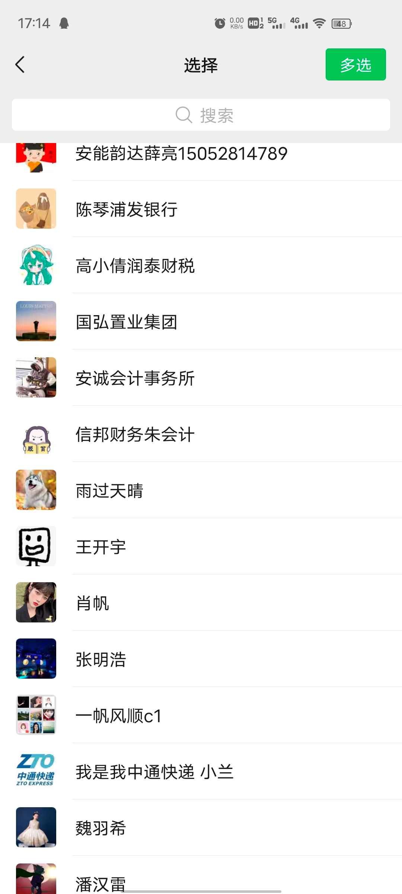
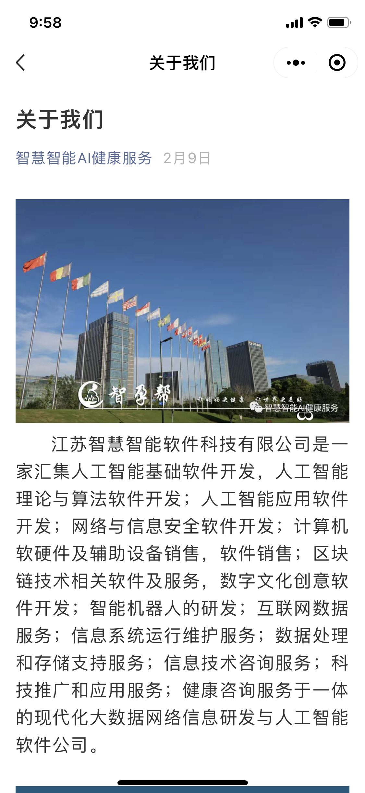
六、“智孕帮”小程序流程介绍
（5）我的订单、设置接收报告邮箱、分享好友、关于我们等。

Slide 29





感谢观看
针对青少年心理健康检测系统软件 — 智乐帮
针对中老年心理健康检测系统软件 — 智安帮
针对更年期心理健康检测系统软件 — 智宁帮
智慧智能公司技术团队正在研发中
敬请期待

